Slide 1



Makroökonomie
Wilhelmshaven
Diese Vorlesung wird in Bild
und Ton des
Dozenten
mitgeschnitten
und anschließend online zur
Verfügung gestellt
Prof. Dr. Bernhard Köster
Jade-Hochschule Wilhelmshaven
http://www.bernhardkoester.de/vorlesungen/inhalt.html

Slide 2

Geldbegriff und Geldfunktionen
Eigenschaften von Gütern, die Geldcharakter haben können:
Knappheit
Teilbarkeit
Gleichwertigkeit
Haltbarkeit
Übertragbarkeit

Slide 3
Geldbegriff und Geldfunktionen
In der modernen Ökonomie wird als Geld bezeichnet, was
Geldfunktionen erfüllt:
Tauschmittel und Zahlungsmittel
Wertaufbewahrungsmittel
Bewertungsmaßstab und Recheneinheit

Slide 4

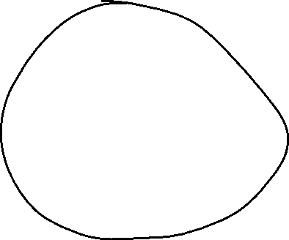
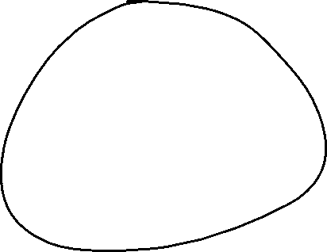






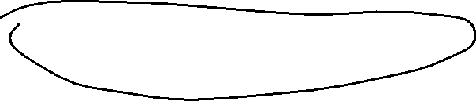












Tauschmittel und Zahlungsmittel
Geld vereinfacht Tauschvorgänge, indem Anbieter und
Nachfrager eines realen Gutes sich nicht physisch
treffen müssen
Die Transaktionskosten beim Tausch werden gesenkt
Geld vereinfacht eine arbeitsteilige Produktion

Slide 5

Wertaufbewahrungsmittel
Bei zeitlicher Differenz zwischen Ein- und Ausgaben
Verschiebung von Konsumplänen in die Zukunft
Geld konkurriert dabei mit anderen Vermögensarten (z. B. Aktien, Immobilien). Geld weist im Allgemeinen aber einen höheren Liquiditätsgrad auf

Slide 6

Bewertungsmaßstab und Recheneinheit
Standardisierung der Bewertung
Die relativen Preisverhältnisse drücken das Tauschverhältnis zwischen realen Gütern aus
Bildet die Grundlage der Wirtschaftsrechnung (z. B. VGR und Berechnung des Bruttoinlandsprodukts

Slide 7
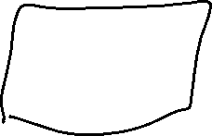
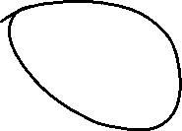

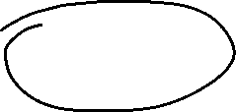
Motive der Geldhaltung
Tauschmotiv
Das Tauschmotiv ist auf das häufige zeitliche und örtliche Auseinanderfallen von Einnahmen und Ausgaben in einer arbeitsteiligen Wirtschaft zurückzuführen
Vorsichtsmotiv
Das Vorsichtsmotiv ergibt sich aus der großen Unsicherheit, die üblicherweise über die zukünftige Wirtschaftsentwicklung herrscht
Spekulationsmotiv
Das Spekulationsmotiv folgt aus der Überlegung, dass die handelnden Akteure in der Wirtschaft umso mehr Geld halten werden, je geringer die Zinsen für festverzinsliche Wertpapiere ausfallen. Da bei niedrigen Zinsen die Kurse der entsprechenden Wertpapiere hoch sind, wird auf einen Kursverfall spekuliert. Geld zu halten bietet die Möglichkeit, Verluste zu vermeiden und bei besseren Preisen einzusteigen. Die sogenannten Opportunitätskosten der Geldhaltung, also die entgangene Rendite einer Wertpapieranlage, sind sehr niedrig oder sogar negativ.

Slide 8

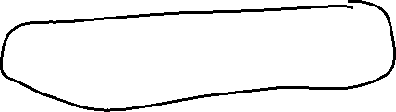







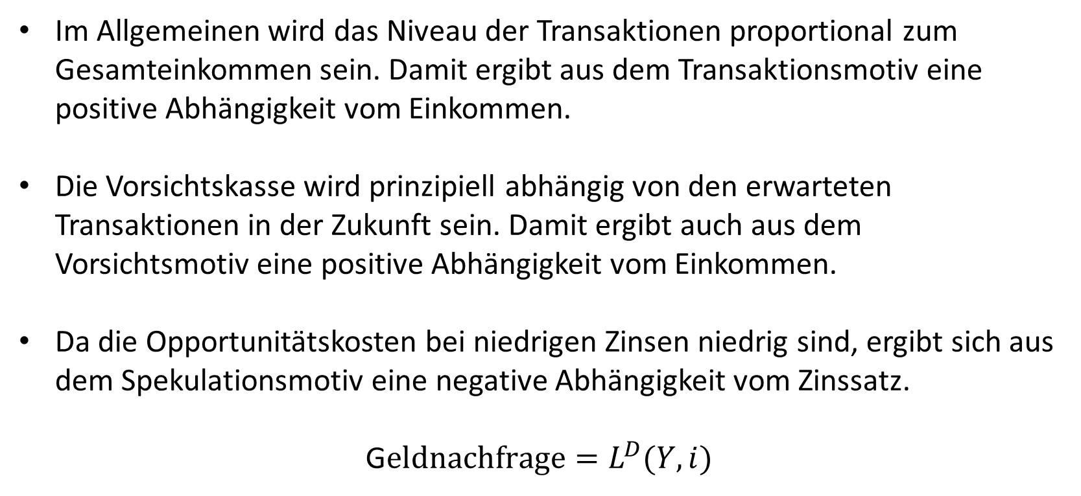
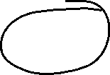
Geldnachfragefunktion
Im Allgemeinen wird das Niveau der Transaktionen proportional zum Gesamteinkommen sein. Damit ergibt aus dem Transaktionsmotiv eine positive Abhängigkeit vom Einkommen.
Die Vorsichtskasse wird prinzipiell abhängig von den erwarteten Transaktionen in der Zukunft sein. Damit ergibt auch aus dem Vorsichtsmotiv eine positive Abhängigkeit vom Einkommen.
Da die Opportunitätskosten bei niedrigen Zinsen niedrig sind, ergibt sich aus dem Spekulationsmotiv eine negative Abhängigkeit vom Zinssatz.
G$eldnachfrage=L^{D}(Y,i)$
+
-

Slide 9
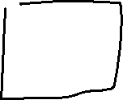












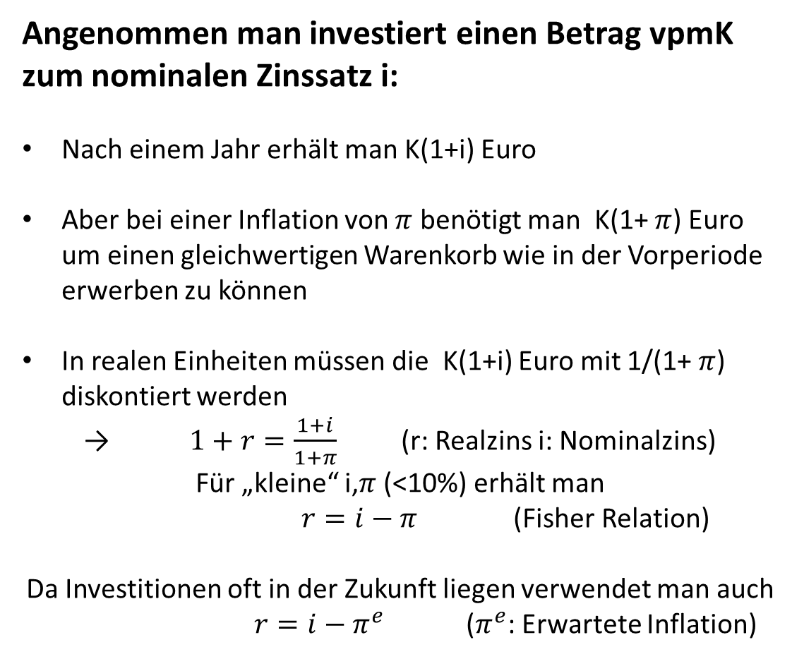



















Zinsen und Inflation – Fisher Relation
Angenommen man investiert einen Betrag vpmK zum nominalen Zinssatz i:
Nach einem Jahr erhält man K(1+i) Euro
Aber bei einer Inflation von $π$ benötigt man K(1+ $π$) Euro um einen gleichwertigen Warenkorb wie in der Vorperiode erwerben zu können
In realen Einheiten müssen die K(1+i) Euro mit 1/(1+ $π$) diskontiert werden
→ $1+r=\frac{1+i}{1+π}$ (r: Realzins i: Nominalzins)
Für „kleine“ i,$π$ (<10%) erhält man
$r=i−π$ (Fisher Relation)
Da Investitionen oft in der Zukunft liegen verwendet man auch
$r=i−π^{e}$ ($π^{e}$: Erwartete Inflation)

Slide 10



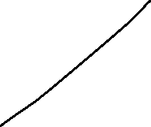

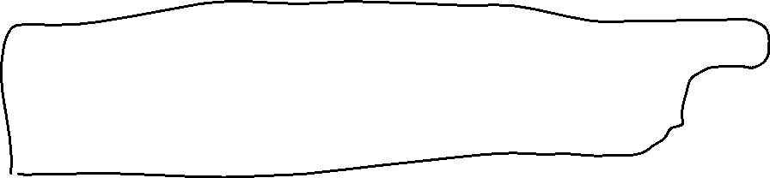





Heutiger Geldbegriff
Im heutigen Weltwährungssystem von weitgehend flexiblen Wechselkursen existiert kein physischer Anker wie im Goldstandard (bis 1931) und dem System von Bretton Woods bzgl. US-Dollar (bis 1973)
Heutiges Geld basiert „nur“ auf dem Zahlungsversprechen der Notenbanken und damit allein auf dem Vertrauen in die Stabilität der Staaten → man spricht von „fiat money“

Slide 11


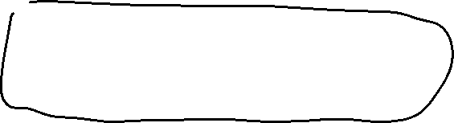


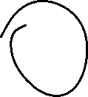

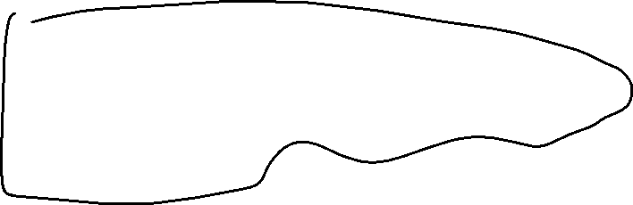

Geldmenenaggregate
MO : Bargeld (im Euroraum nicht definiert)
M1 : Bargeld + Sichtguthaben (täglich fällig)
M2 : Bargeld + Sichtguthaben + Spareinlagen (bis zu 3 Monate) +
kurzfristige Termineinlagen (bis zu 2 Jahre) +
M3 : Bargeld + Sichtguthaben +
kurzfristige Termin- und Spareinlagen +
kurzfristige Bankschuldverschreibungen (bis zu 2 Jahre) +
Geldmarktfondsanteile +
Repogeschäfte

Slide 12
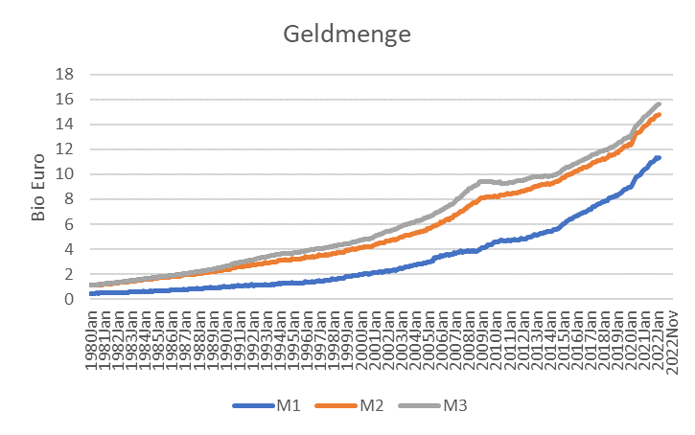






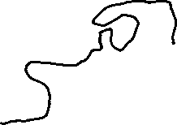










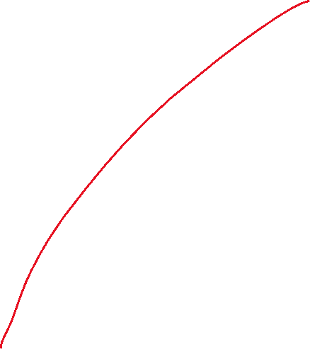





















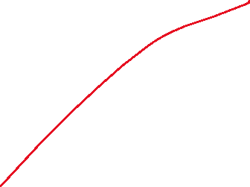






Geldmengenaggregate im Euroraum
Sep 2021
M3: 15,2 Bio. Euro
M2: 14,4 Bio. Euro
M1: 11,0 Bio. Euro

Slide 13


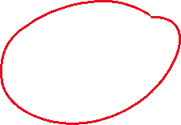






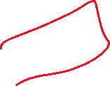





Quantitätstheorie
(Geldmenge) x (Umlaufgeschwindigkeit)
=
(Preisniveau) x (Produktion)
→ Bei kurzfristig konstanter Umlaufgeschwindigkeit des Geldes und konstanter Produktion setzt sich ein Anstieg der Geldmenge in einen proportionalen Anstieg des Preisniveaus um.

Slide 14











Quantitätstheorie – Historie
Im Zuge des Zuflusses von Silber im 16. Jh. aus Südamerika nach Europa stellte man einen deutlichen Preisanstieg fest, aus dem der französische Philosoph Jean Bodin erstmals auf einen Zusammenhang ähnlich der Quantitätsgleichung schloss.
Der Bimetallismus (Deckung der Währung durch Gold und Silber) in Preußen des 18./19.Jh. war nicht zuletzt dem schnellen Aufholprozess in der Industriellen Revolution geschuldet und aufgrund des in diesem Zusammenhang stark steigenden Handelsvolumens verlangte die Wirtschaft nach mehr Zahlungsmitteln, die allein durch Gold nicht gedeckt werden konnten.
Die erste moderne Formulierung der Quantitätstheorie erfolgte durch Irving Fisher¹ (1911). Er argumentierte gegen die damals oft genannte These, dass mehr Inflation den Handel fördere. Vielmehr würden langfristige Faktoren, wie natürliche Ressourcen oder der technologische Stand die Wirtschaft beeinflussen und nicht die Preise oder die Nachfrage nach Geld.
Die heutige Formulierung geht auf Milton Friedmann² (1963) zurück, der gemäß des Zusammenhangs MV=PY konstatierte: „Inflation is always and everywhere a monetary phenomenon”.
1) Fisher, I. (1911) The Purchasing Power of Money, Publications of the American Statistical Association, Vol. 12, No. 96 (Dec., 1911), pp.818-829
2) Friedman, M. and Schwartz, A. (1963) A Monetary History of the United States, Princeton University Press

Slide 15




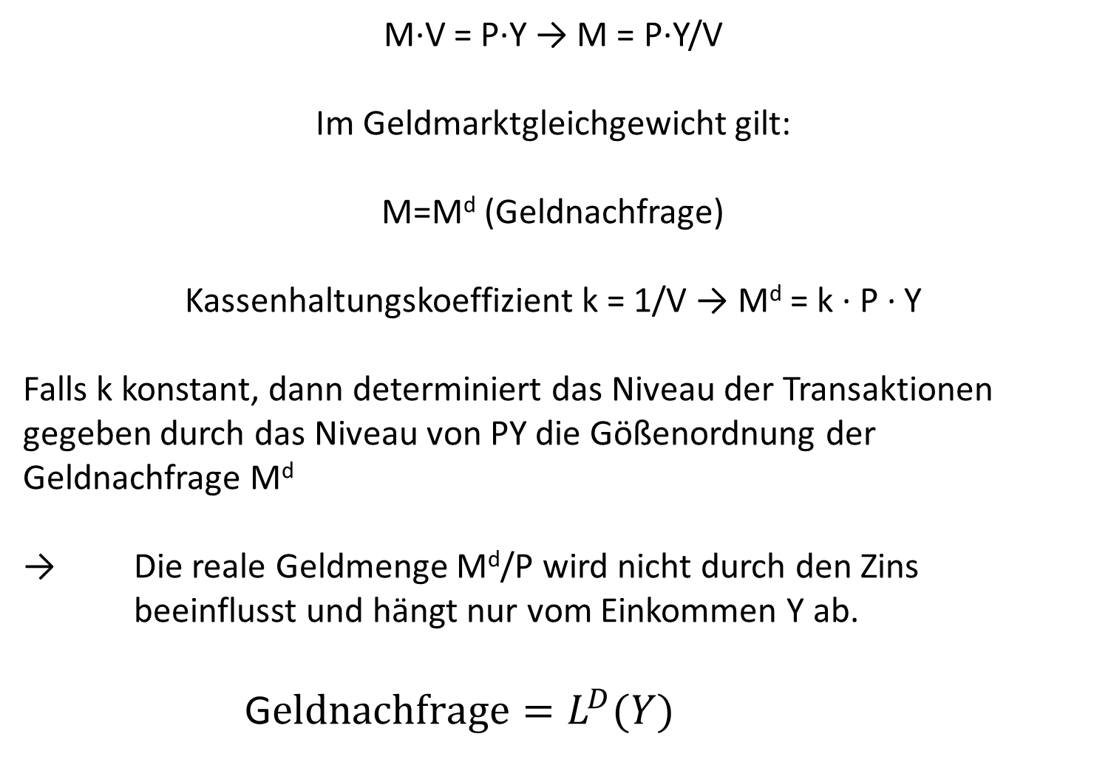


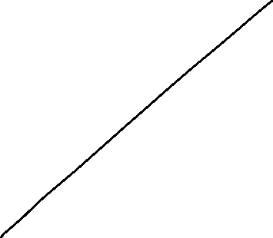


Quantitätstheorie und Geldnachfrage
M∙V = P∙Y → M = P∙Y/V
Im Geldmarktgleichgewicht gilt:
M=M^{d} (Geldnachfrage)
Kassenhaltungskoeffizient k = 1/V → M^{d} = k ∙ P ∙ Y
Falls k konstant, dann determiniert das Niveau der Transaktionen gegeben durch das Niveau von PY die Gößenordnung der Geldnachfrage M^{d}
→ Die reale Geldmenge M^{d}/P wird nicht durch den Zins beeinflusst und hängt nur vom Einkommen Y ab.
G$eldnachfrage=L^{D}(Y)$

Slide 16


















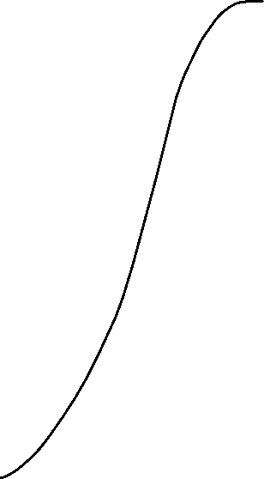












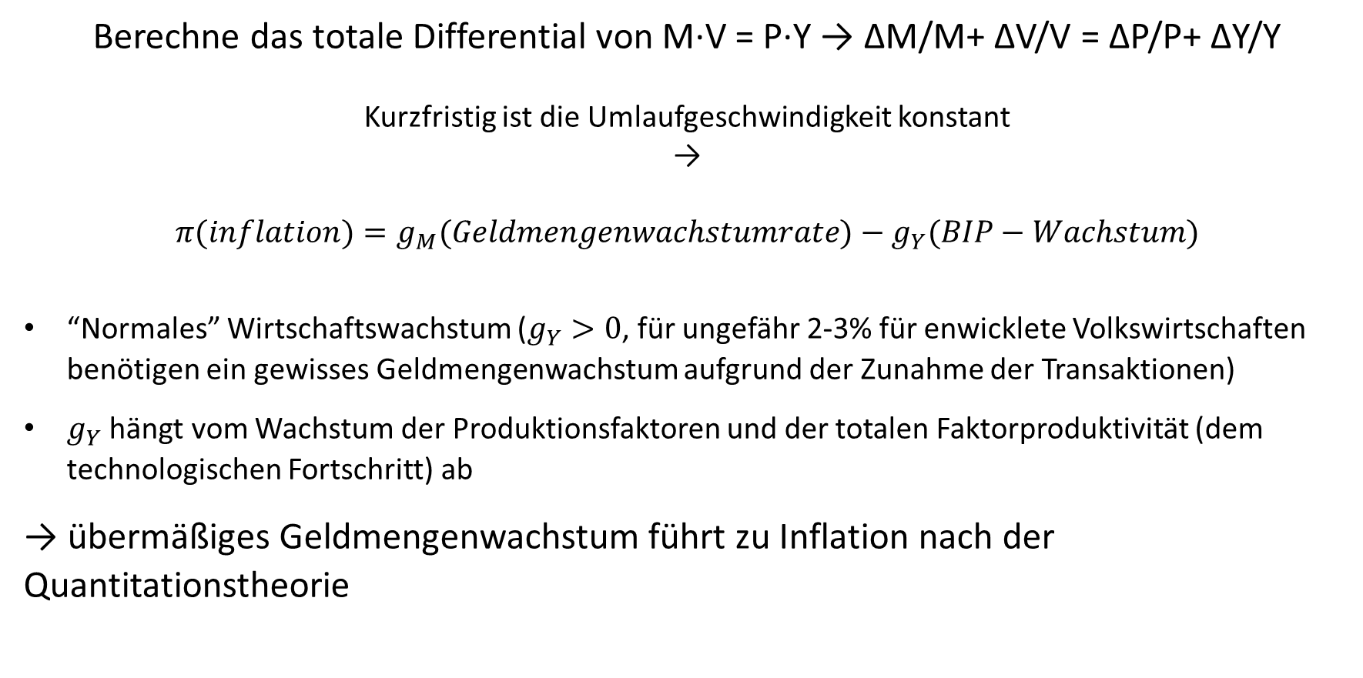


Geldmengenwachstum und Inflation
Berechne das totale Differential von M∙V = P∙Y → ΔM/M+ ΔV/V = ΔP/P+ ΔY/Y
Kurzfristig ist die Umlaufgeschwindigkeit konstant
→
$$π(inflation)=g_{M}(Geldmengenwachstumrate)−g_{Y}(BIP−Wachstum)$$
“Normales” Wirtschaftswachstum ($g_{Y}>0$, für ungefähr 2-3% für enwicklete Volkswirtschaften benötigen ein gewisses Geldmengenwachstum aufgrund der Zunahme der Transaktionen)
$g_{Y}$ hängt vom Wachstum der Produktionsfaktoren und der totalen Faktorproduktivität (dem technologischen Fortschritt) ab
→ übermäßiges Geldmengenwachstum führt zu Inflation nach der Quantitationstheorie

Slide 17




Klassische Dichotomy
Reale Variablen: gemessen in physisichen Einheiten – Mengen und relative Preise
  Menge des Outputs
  Reallöhne: Output pro Arbeitsstunde
  Realzinsen: Zukünftiger Output generiert durch heutiges Verleihen einer Einheit Output
Nominale Variablen: gemessen in Geld
  Nominallohn: Euro pro Stunde.
  Nominalzins: Zukunftige Euro generiert durch heutiges verleihen von 1 Euro
  Preisniveau: Menge an Euro, die zum Kauf eines repräsentativen Warenkorbs benötigt werden

Slide 18



Klassische Dichotomy
Klassische Dichotomy: theoretische Unabhängikeit von realen und nominalen Variablen.
Neutralität des Geldes: Veränderungen der Geldmenge haben keinen Effekt auf reale Variablen. In der realen Welt ist Geld zumindest langfristig neutral und damit nur ein Schleier.

Slide 19


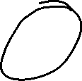



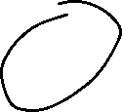







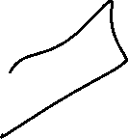
Zentralbankbilanz und Geldschöpfung
  Das Zentralbankgeld stellt eine Verbindlichkeit gegenüber den
  Einlegern dar und erscheint auf der Passivseite der Notenbank
  Ein Änderung der Aktivseite, z. B. durch Währungsankauf oder
  zusätzliche Ausgabe von Refinanzierungskrediten erhöht damit
  auch die Geldbasis

Slide 20
Aktive Geldschöpfung durch Geschäftsbanken
  Die Geschäftsbanken erhalten auf der Passivseite Einlagen
  durch ihre Kunden.
  Diese Einlagen werden teilweise wieder ausgeliehen und
  erscheinen an anderer Stelle als neue Sichtguthaben.
  Durch diesen Prozess wird die sogenannte multiple
  Giralgeldschöpfung in Gang gesetzt.
  Da bei der Weitergabe der Einlagen die Banken dazu verpflichtet
  sind, einen gewissen Mindestreservesatz zurückzubehalten und
  zusätzlich den Einlegern jederzeit zu garantieren, ihre
  kurzfristigen Einlagen abheben zu können, werden Banken im
  Rahmen ihrer Liquiditätsvorsorge ihre Einlagen nicht komplett
  weiterreichen, sondern einen gewissen Reservesatz zurückbehalten.

Slide 21
Aktive Geldschöpfung
Geschäftsbank 1 hat Einlagen in Höhe von 1 Mio Euro. Sie hat
einen Reservesatz von 10% und gibt den Rest an Geschäftsbank 2
weiter.
1. Wie viel Einlagen erhält Geschäftsbank 2?
Geschäftsbank 2 hat ebenfalls einen Reservesatz von 10% und gibt den
Rest an Geschäftsbank 3 weiter, die wiederum einen Reservesatz von
10% hat.
2. Wie viel neue Einlagen entstehen, wenn dieser Prozess immer
weiter fortgeführt wird?

Slide 22


















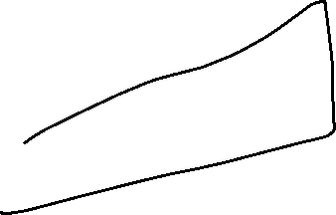
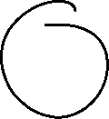
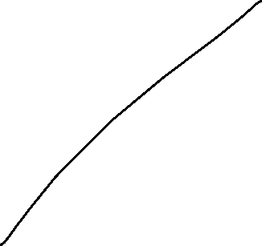






Aktive Geldschöpfung

Slide 23

Aktive Geldschöpfung durch die
Geschäftbanken (Geldmengenmultiplikator)
Geschäftsbank 1 (GB 1) hält Depositen D und hat einen Reservesatz r
→ GB 1 behält den Anteil r zurück, und vergibt
(1-r)D an neuen Krediten an GB 2
→ GB 2 mit Reservesatz r erhält (1-r)D an Einlagen und vergibt
(1-r)(1-r)D an neuen Krediten .
.
.
→ Gesamte Kreditvergabe:
[(1-r)+(1-r)²+(1-r)³+….]D=D/r
→ 1/r bezeichnet man als Geldmengenmultiplikator

Slide 24
Passive Geldschöpfung durch Geschäftsbanken
Kunden schichten ihre längerfristigen Einlagen bei ihrer Geschäftsbank in Sichteinlagen um
→ im Volumen ändern sich die Einlagen der Kunden bei der Geschäftsbank zwar nicht, aber die neu entstandenen Sichteinlagen werden jetzt der Geldmenge zugeordnet, während die längerfristigen Einlagen nicht als Geld bezeichnet werden, da sie nicht als Zahlungsmittel dienen.

